Slide 1
real-time operation system 实时操作系统

Slide 2
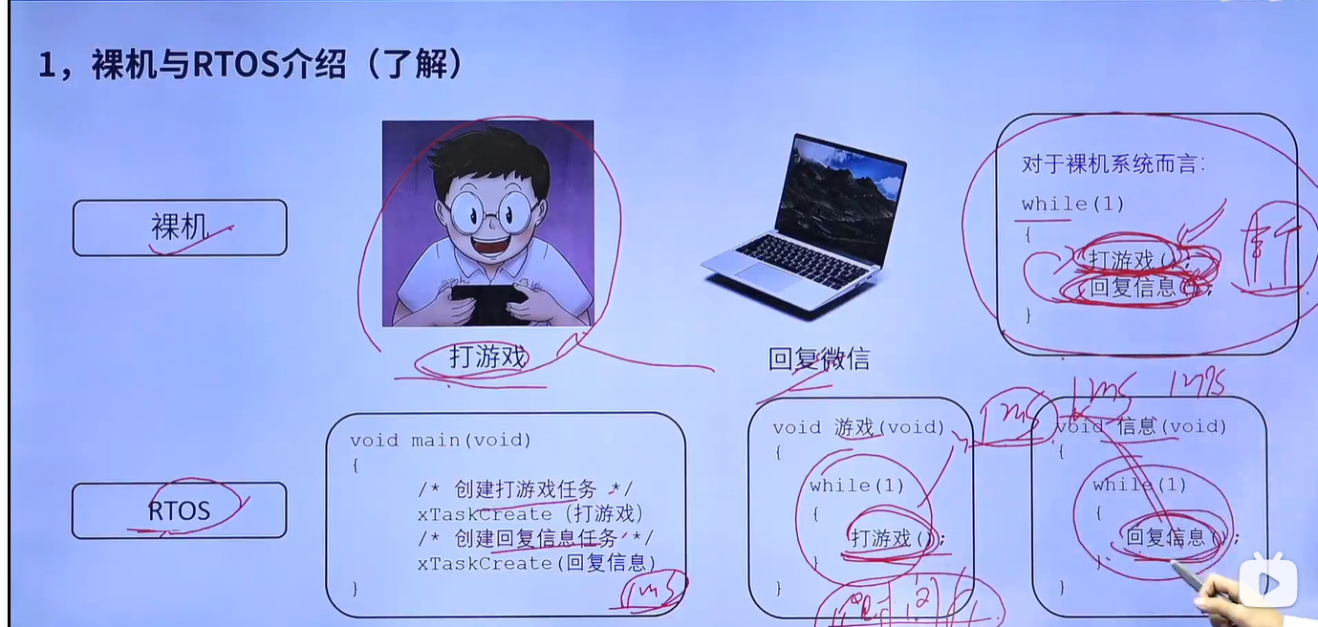
对于裸机，需要完成打游戏操作，再执行回复信息操作
对于RTOS，创建两个任务，在两个任务之间来回切换，时间间隔假如是1ms，这个1ms称之为一个时间片，这个时间可设置,滴答定时器的时钟节拍，所以任务切换频率足够快时，执行1ms玩游戏再执行1ms回信息，这种方式就是两个任务都不耽误，宏观意义上是同时进行的，时间管理大师，当然这里任务优先级相同

Slide 3
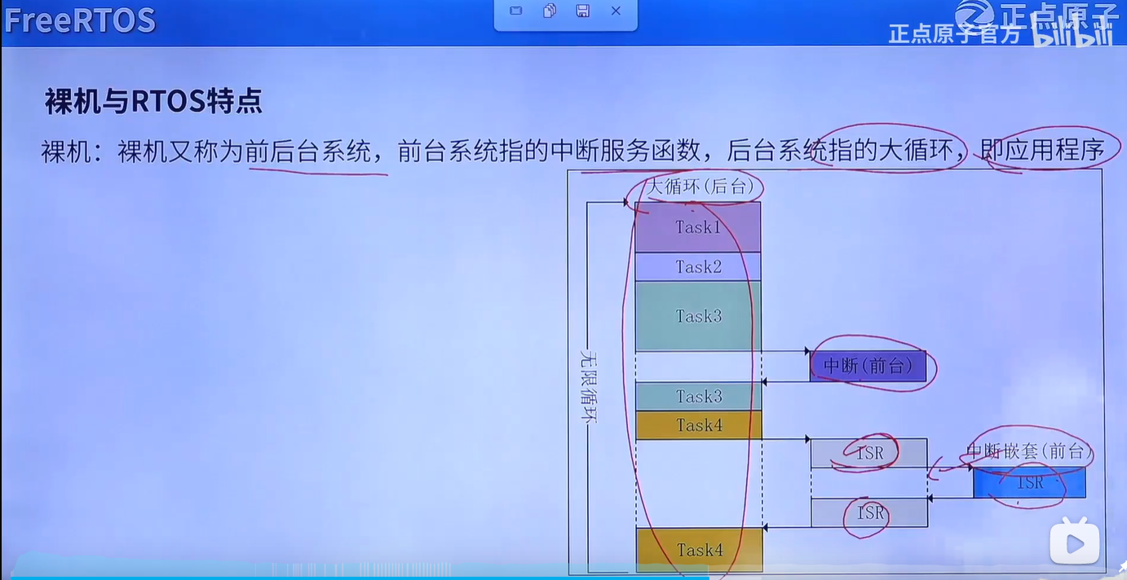
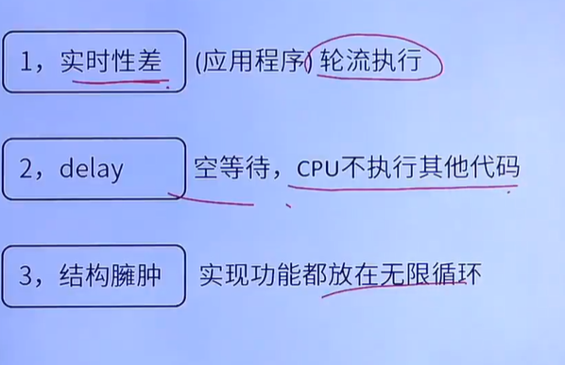

Slide 4

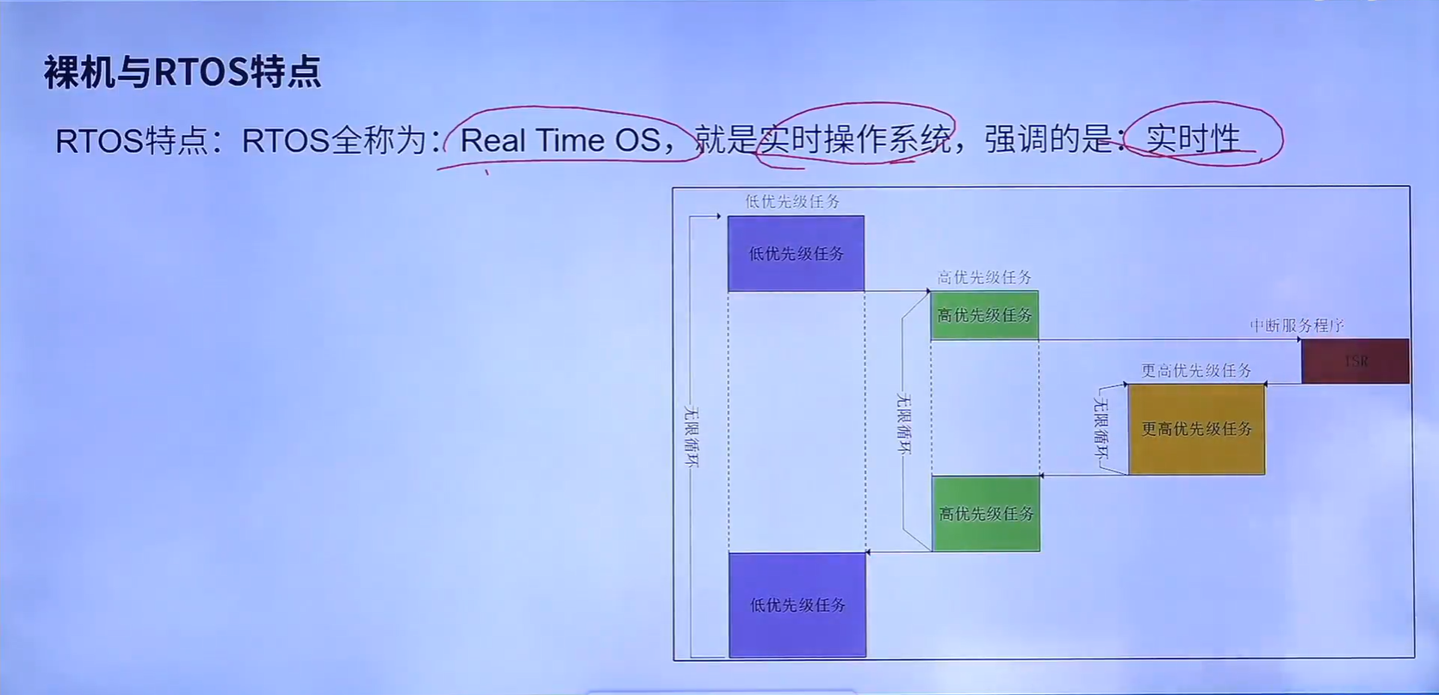
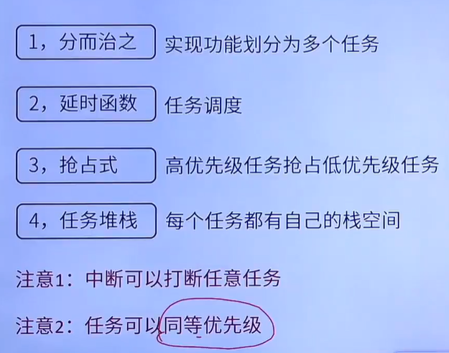
答：低优先级的任务会永远无法运行，除非在高优先级任务中加阻塞态，比如加延时，延时过程中会把cpu使用权交给低优先级任务
ISR

